Slide 1
Pesquisa Eleitoral 2018
6 de julho de 2018
João P. Gonçalves Saulo Stopa

Slide 2
Visão geral
Realizar a pesquisa eleitoral 2018 para prever as intenções de voto por determinada cidade, utilizando-se de técnicas Web Crawling, API do Twitter, linguagem de programação Python e também com o Jupyter.

Slide 3
Informações Gerais
Números Gerais
Os Mais Comentados
Filtros dos Tweets
Nossa pesquisa contemplou o número de 4800 tweets no período de 04 à 06 de julho/2018
Sobre os candidatos
Jair Bolsonaro é o mais comentado
Com números muito baixos, os demais candidatos aparecem com baixas interações
Utilizamos filtros básicos, sem expressões regulares, apenas capturando as informações na íntegra

Slide 4
Objetivo do projeto:
Recuperar e armazenar os dados de interações da Rede Social Twitter e desenvolver um projeto para analisar os sentimentos dos usuários

Slide 5
Mercado composto de políticos em constante necessidade de informações relevantes e precisas para sua campanhas de marketing

Slide 6
Público-alvo
Políticos
Partidos
Jornalistas
Os concorrentes:
Agências de Pesquisas

Slide 7
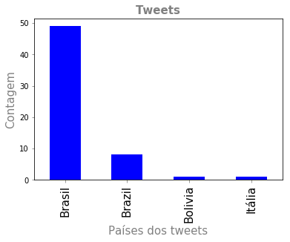
Alguns gráficos
Limpeza e Estruturação dos Dados:
Nesse caso, os usuários colocam o nome do país em inglês
A análise se restringiu a somente dois dias de recuperação dos dados

Slide 8
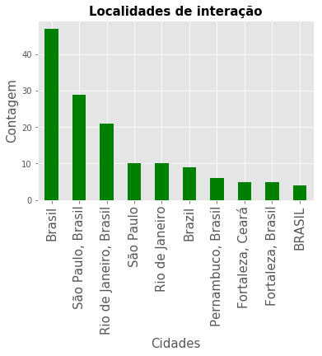
Alguns gráficos
Limpeza e Estruturação dos Dados:
A análise se restringiu as principais capitais em dois dias de recuperação dos dados

Slide 9
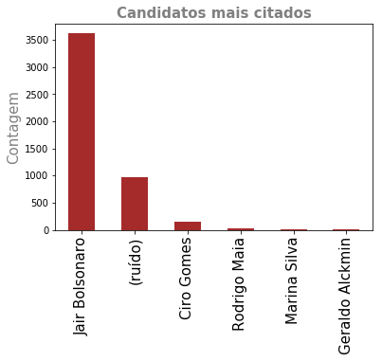
Análise de Dados (sem Machine Learning)
- O candidato Jair Bolsonaro disparadamente é o mais comentado
Porém, ao imprimir as mensagens:
É o mais comentado, porém com muitas palavras negativas
Alguns IDs de usuários do Twitter geram muito conteúdo, fazendo muito volume e aumentando o trabalho da análise dos dados
4
4
5
35
5
25
22
15

Slide 10
Propostas Futuras
Aplicação de Inteligência
Desenvolver aplicação utilizando Machine Learning para identificar se o tweet gerado é ou não uma intenção de voto
Propor conteúdos educativos para ‘haters’
A maioria dos usuários do Twitter escolhe um lado e vira torcedor, em vez de ser crítico em suas análises
Serviço 3
Digite seu texto aqui
Digite seu texto aqui
Serviço 4
Digite seu texto aqui
Digite seu texto aqui

